Slide 1

Programa para Presupuestos
1. Instalación
http://presupuestosobras.blogspot.com.es/
http://cursogambas.blogspot.com.es

Slide 2
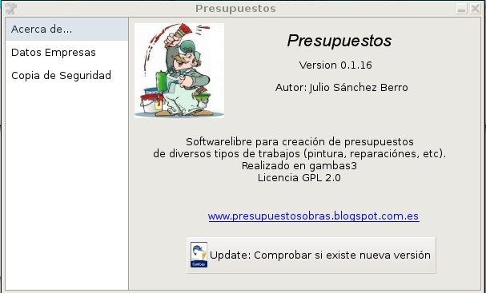
Programa para Presupuestos
2. Configuración

Slide 3
Programa para Presupuestos
3. Crear Base de datos de
Cliente

Slide 4
Programa para Presupuestos
4. Crear Base de datos de
Labores

Slide 5
Programa para Presupuestos
5. Crear Base de datos de
Materiales

Slide 6
Programa para Presupuestos
6. Crear un Presupuesto

Slide 7
Programa para Presupuestos
7. Opciones de Presupuestos

Slide 8
Programa para Presupuestos
8. Crear Descompuesto
de un Presupuesto

Slide 9
Programa para Presupuestos
9. Copiar Mediciones y descompuestos
De un presupuesto a Otro

Slide 10
Programa para Presupuestos
10. Modificación de precios de
Presupuestos

Slide 11
Programa para Presupuestos
11. Galería de fotografías

Slide 12
Programa para Presupuestos
12. Informes y opciones de Impresión

